Slide 1
Biostatistika
Opakování
Shrnutí statistických testů

Slide 2
Základní rozhodování o výběru statistických testů
- co jsme probírali minule
Parametrické testy
Neparametrické testy
Typ dat
Spojitá x spojitá data
Spojitá x kategoriální data
Kategoriální x kategoriální data
Jeden výběr
Dva výběry
Tři a více výběrů (nepárově)
Jeden výběr
Více výběrů
Párová data
Nepárová data
Párová data
Nepárová data
Pearsonův koeficient
Jednovýběrový
t-test, z-test
Párový t-test
Dvouvýběrový
t-test
ANOVA
Chí-kvadrát test
Spearmanův koeficient
Wilcoxonův / znaménkový test
Wilcoxonův / znaménkový test
Mannův-Whitneyův / mediánový t.
Kruskalův-Wallisův test / mediánový t.
Jednovýběrový binomický test
McNemarův test
Fisherův exaktní test

Slide 3
Parametrické statistické testy o parametrech tří a více výběrů
ANOVA

Slide 4



Analýza rozptylu (ANOVA) jednoduchého třídění
Srovnáváme tři a více skupin dat, které jsou na sobě nezávislé (mezi objekty neexistuje vazba).
Příklady: srovnání krevního tlaku u třech skupin pacientů léčených léky A, B a C; srovnání kognitivního výkonu podle čtyř kategorií věku.
Předpoklady: normalita dat ve VŠECH skupinách, shodnost (homogenita) rozptylů VŠECH srovnávaných skupin, nezávislost jednotlivých pozorování.
Testová statistika:
$${\overline{x}}_{1}$$
$${\overline{x}}_{2}$$
$${\overline{x}}_{3}$$

Slide 5
ANOVA – princip
Srovnání variability (rozptylu) mezi výběry s variabilitou uvnitř výběrů.
celkový průměr
AD
MCI
CN
AD
MCI
CN
Tabulka analýzy rozptylu jednoduchého třídění (One-Way ANOVA):
Variabilita | Součet čtverců | Počet stupňů volnosti | Průměrný čtverec | F statistika | p-hodnota
Mezi skupinami | S_{A} | df_{A} = k – 1 | MS_{A} = S_{A}/df_{A} |  | p
Uvnitř skupin (reziduální var.) | S_{e} | df_{e} = n – k | MS_{e} = S_{e}/df_{e}
Celkem | S_{T} | df_{T} = n – 1

Slide 6
ANOVA – 2 ukázkové situace
Rozdíl ve všech třech skupinách:
AD
MCI
CN
AD
MCI
CN
Žádný rozdíl mezi skupinami:
AD
MCI
CN
AD
MCI
CN

Slide 7
ANOVA jednoduchého třídění
Příklad: Chceme srovnat, zda se liší objem hipokampu podle typu onemocnění (3 - pacienti s AD; 2 - pacienti s MCI; 1 - zdravé kontroly).
Tzn. hypotézy budou mít tvar:
Postup:
  Popisná sumarizace objemu hipokampu podle typu onemocnění.
  Ověření normality hodnot ve VŠECH skupinách.
  Ověření shodnosti rozptylů skupin.
  Aplikujeme statistický test.
  Nulovou hypotézu zamítneme nebo nezamítneme:
  P < 0,001 → zamítáme nulovou hypotézu → Rozdíl v objemu hipokampu podle typu onemocnění je statisticky významný (na hladině významnosti α = 0,05.)

Slide 8
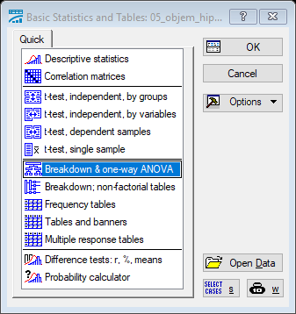
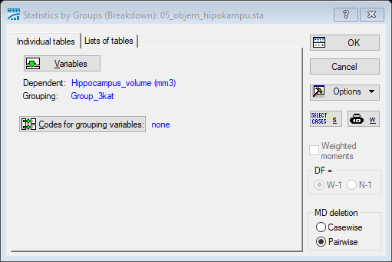
ANOVA – postup v softwaru STATISTICA
1. V menu Statistics zvolíme Basic Statistics, vybereme Breakdown & one-way ANOVA
2. Zvolíme proměnné

Slide 9
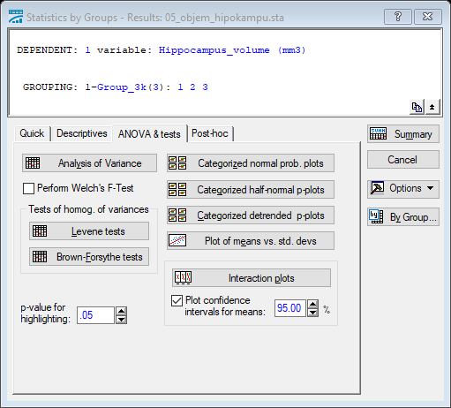
ANOVA – postup v softwaru STATISTICA
3. Záložka ANOVA & Tests:
ANOVA
testy homogenity
rozptylů

Slide 10
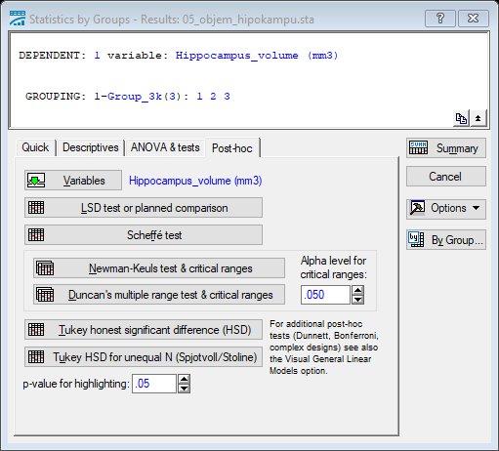
ANOVA – postup v softwaru STATISTICA
4. Záložka Post-hoc:
post-hoc testy

Slide 11

Výsledky ANOVA testu
Tabulka analýzy rozptylu jednoduchého třídění:
Variabilita | Součet čtverců | Počet stupňů volnosti | Průměrný čtverec | F statistika | p-hodnota
Mezi skupinami | S_{A} = 71 422 222 | df_{A} = k – 1 = 2 | MS_{A} = S_{A}/df_{A} = 35 711 111 |  | <0,001
Uvnitř skupin (reziduální var.) | S_{e} = 26 857 142 | df_{e} = n – k = 830 | MS_{e} = S_{e}/df_{e} = 32 358
Celkem | S_{T} = 98 279 364 | df_{T} = n – 1 = 832
Výsledek ze softwaru STATISTICA:

Slide 12
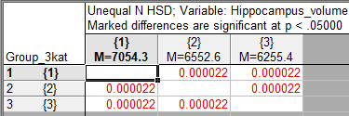
Další kroky analýzy
H₀ nezamítáme (p>0,05)
STOP
ANOVA
Provést mnohonásobné porovnávání (post-hoc testy)
H₀ zamítáme
(p<0,05)
V našem příkladu p<0,05 → provedeme post-hoc testy:

Slide 13
Poznámka
Může nastat situace, kdy zamítneme H₀ u ANOVY, ale metodami mnohonásobného porovnávání nenajdeme významný rozdíl u žádné dvojice středních hodnot. K tomu dochází zvláště tehdy, když p-hodnota pro ANOVU je jen o málo nižší než zvolená hladina významnosti.
Důvod: post-hoc testy (tzn. metody mnohonásobného porovnávání) mají obecně menší sílu než ANOVA, proto nemusí odhalit žádný rozdíl.

